Slide 1

使用HTML5快速开发一款APP
HTML5系列课程(二)
@框架研发部 王利华

Slide 2

About Me
HTML5系列课程(二)
Name：王利华
GitHub：vczero
Interest：JavaScript 、Node.js 、React Native
Email：lh_wang@ctrip.com
分享地址：https://github.com/vczero/sharePPT

Slide 3
课程提纲
HTML5系列课程(二)
前端开发流程
构建工程
Node.js服务聚合
案例：美途、豆瓣OpenAPI简单应用等

Slide 4
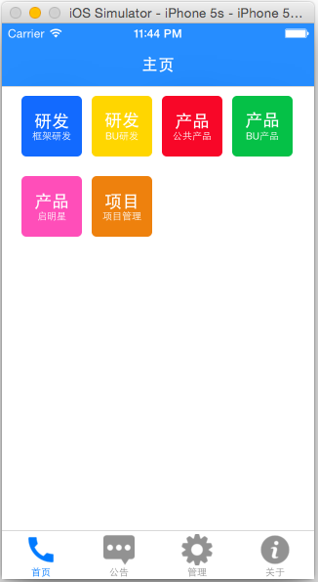
前端开发流程
HTML + CSS + JS
打包
发布
编码

Slide 5
Talk is cheap show me the code
PPT & 代码地址：https://github.com/vczero/sharePPT
美途：https://github.com/vczero/meitu/

Slide 6
谢谢！

